Slide 1
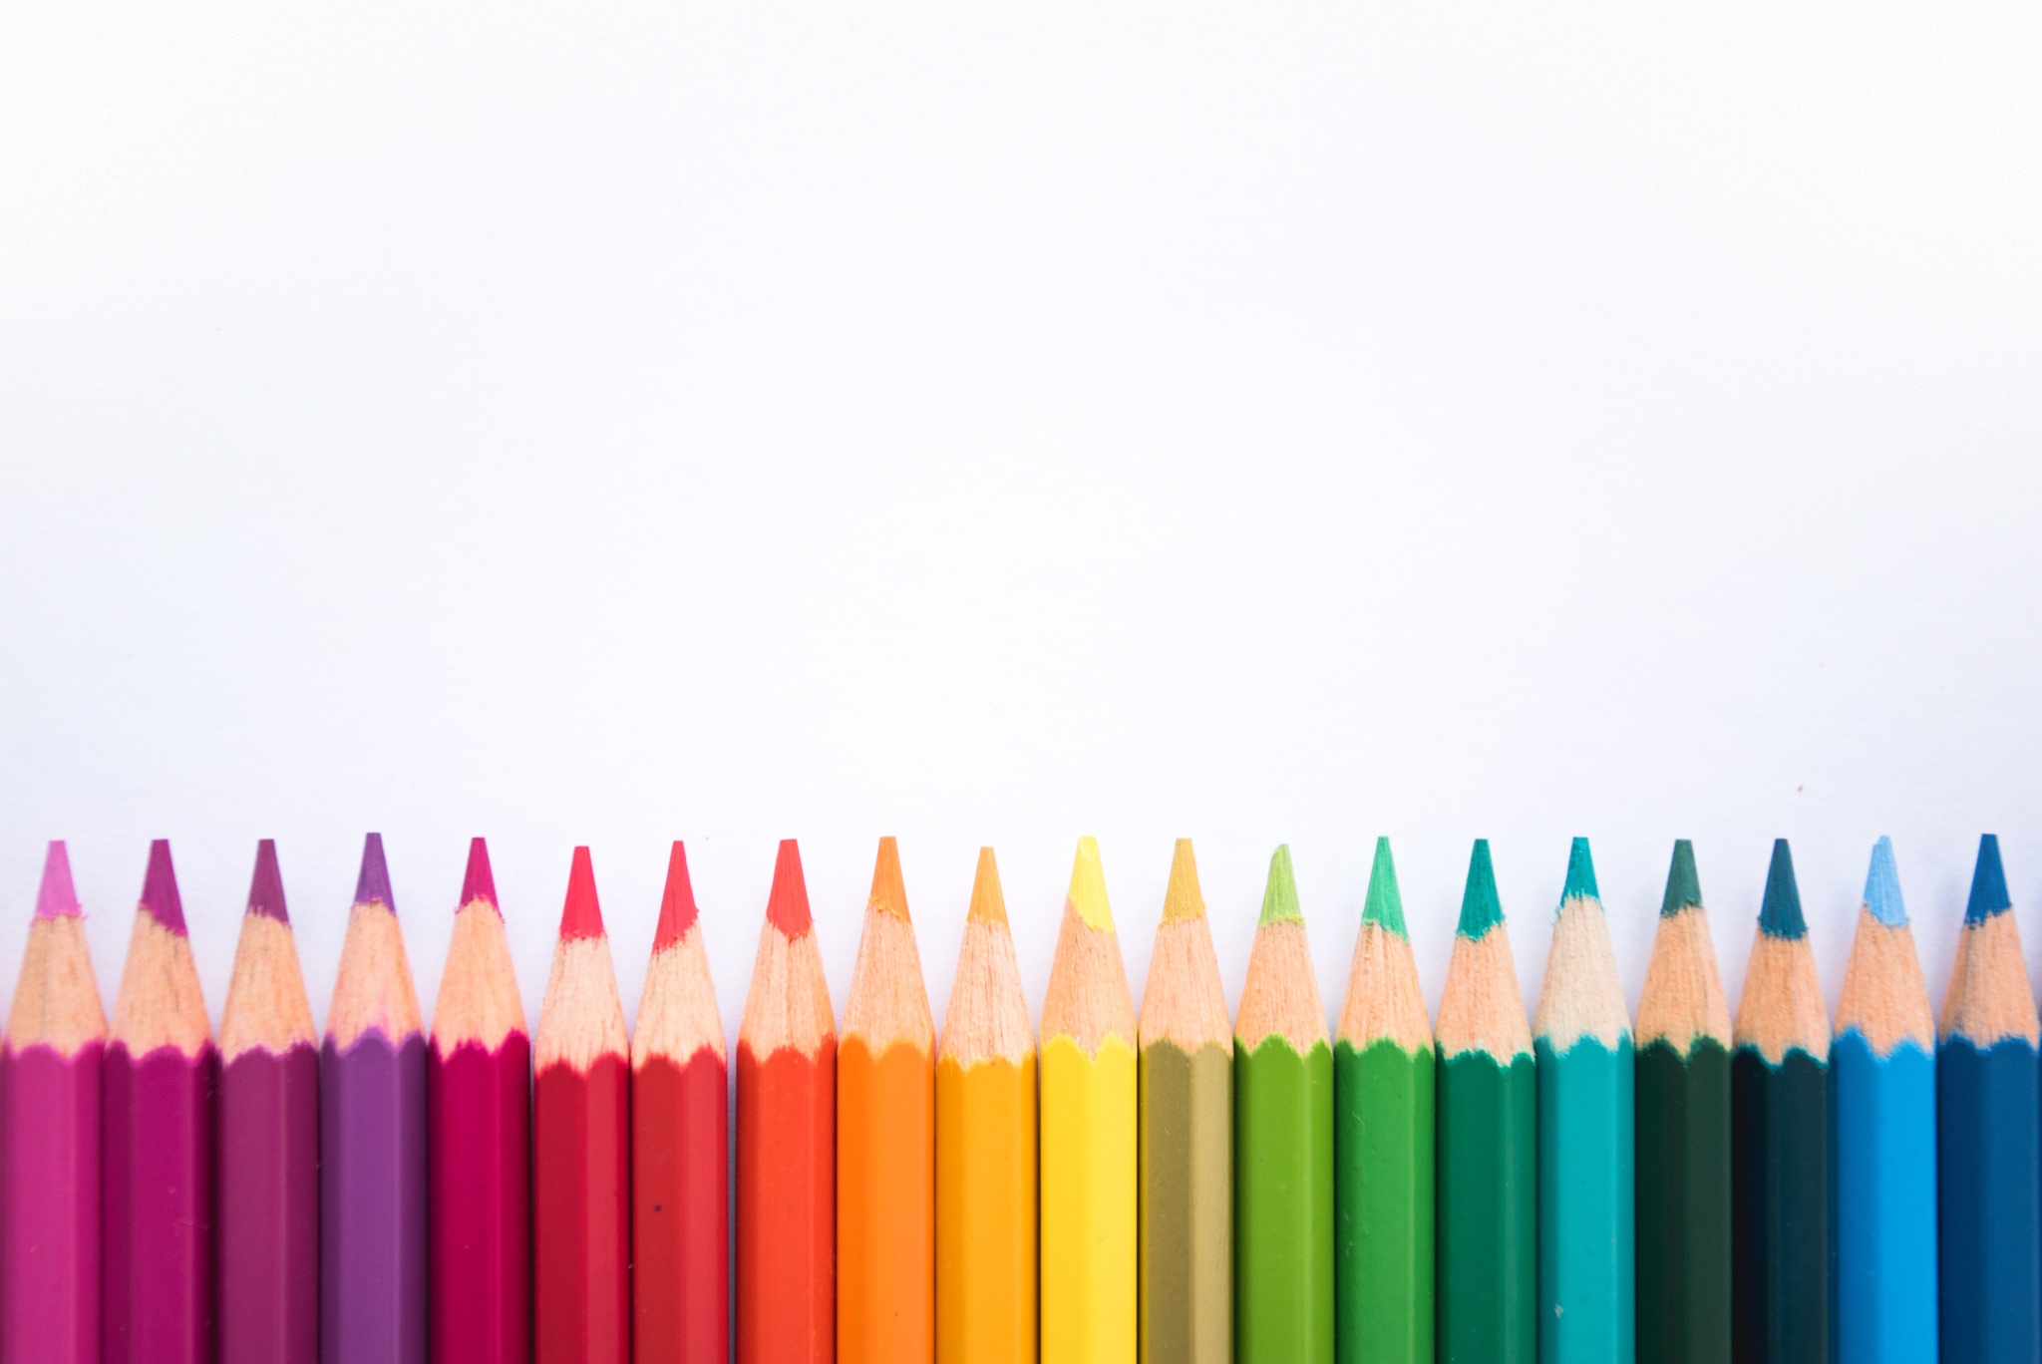
Woordje veroveren.
Dit spelletje is ook wel bekend met getallen. Je kunt het met twee of vier leerlingen spelen.Ieder heeft een eigen kleurtje. Ze gooien de dobbelsteen om de beurt. Je kijkt wat je gooit, welk type woordje hoort erbij en zet daar een streepje. Degene die het laatste streepje van het vakje zet, mag het vakje inkleuren. Degene met de meeste vakjes in zijn of haar kleur is de winnaar.
Benodigdheden: printje, dobbelsteen en ieder een andere kleur potlood.

Slide 2






pr
plank | mouw | prinsje | dorst | school | keuken
schroef | denk | reu | pruik | vorst | koude
gebouw | morst | schuit | tank | reus | priem
dank | proest | korst | deuk | touw | schattig
berouw | schrijven | flank | worst | prakje | reukloos
rst
sch
nk
eu
ou

Slide 3
au
broer | klauw | prijs | sneeuw | tuinhek | kieuw
meeuwen | strijken | koekdoos | kuiken | nieuwe | miauw
nieuws | ruiken | proef | rijst | snauw | leeuwin
sausje | eeuwig | opnieuw | doekjes | pauw | duinen
druif | vrijheid | geeuw | benieuwd | snoepzak | grauw
ij
oe
eeuw
ui
ieuw

